Slide 1
Kloster Schweiklberg; https://www.schweiklberg.de/images/geist-hausmittel.jpg

Slide 2
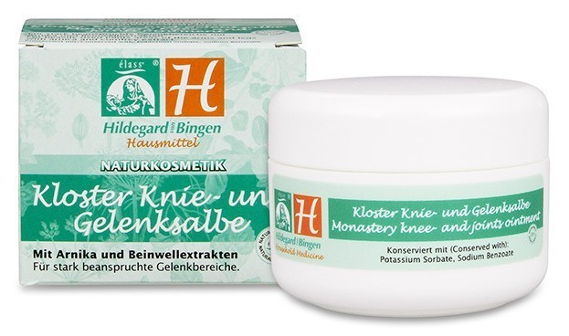
http://www.elass-naturkosmetik.de/epages/62794910.sf/de_DE/?ObjectPath=/Shops/62794910/Products/304312

Slide 3
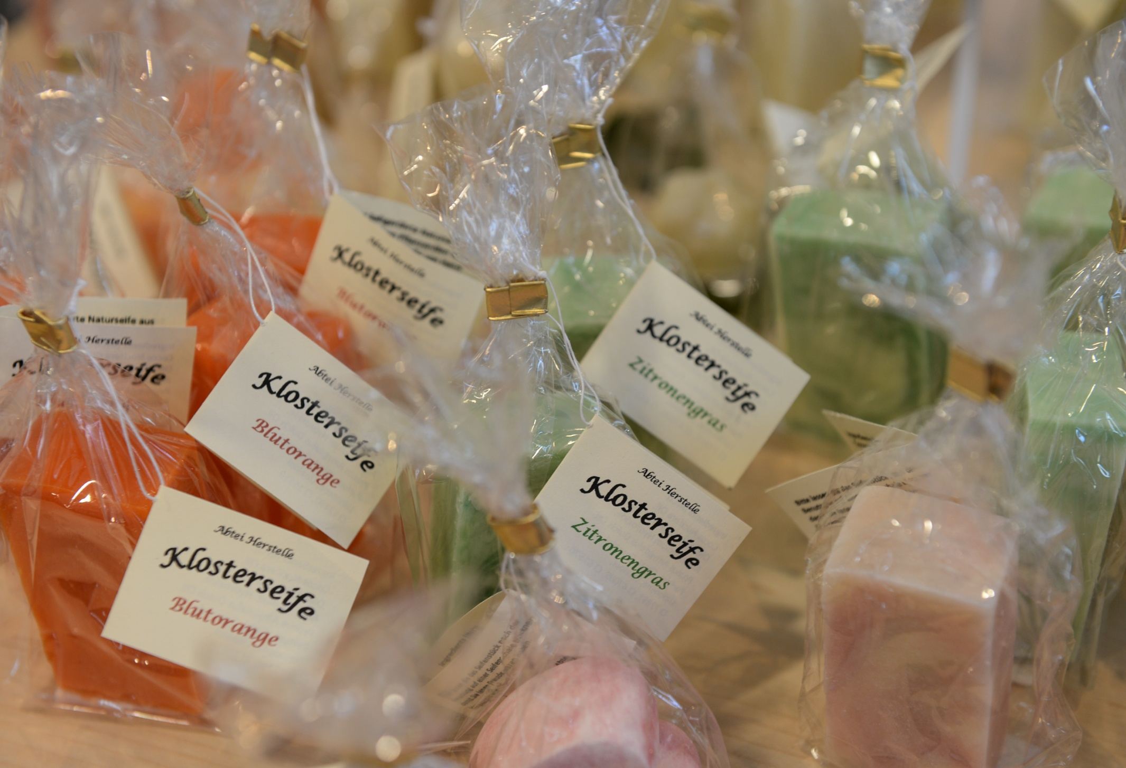
Abtei Herstelle
© Foto: Betram Solcher

Slide 4
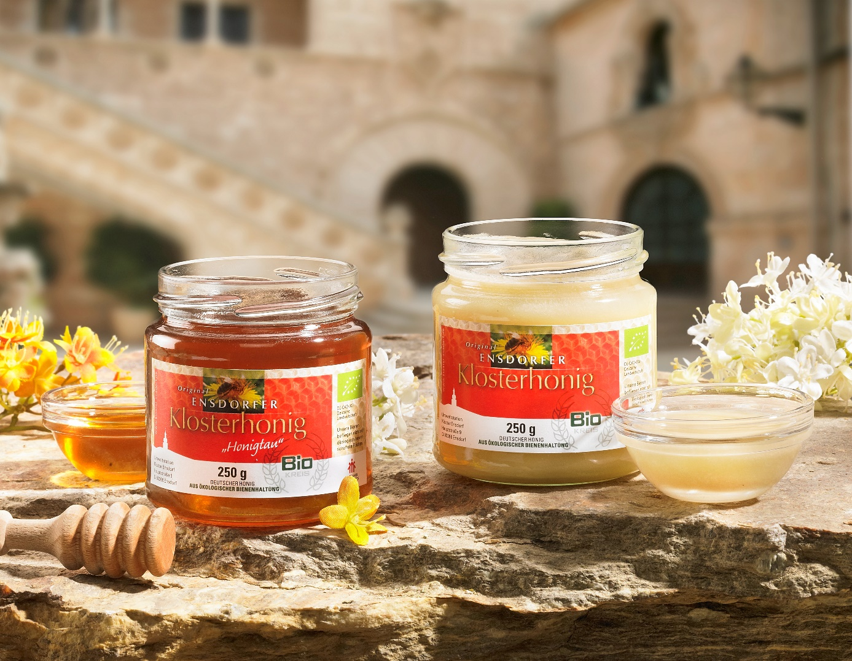
Kloster Ensdorf: http://www.kloster-ensdorf.de/wp-content/uploads/2013/08/Klosterhonig.jpg?e35ba0

Slide 5
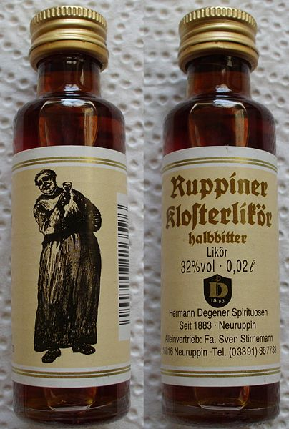
By J.Rzadkowski (Own work (photo)) [CC BY-SA 3.0 (http://creativecommons.org/licenses/by-sa/3.0)], via Wikimedia Commons
https://commons.wikimedia.org/wiki/File%3ARuppiner_Klosterlikoer.jpg

Slide 7
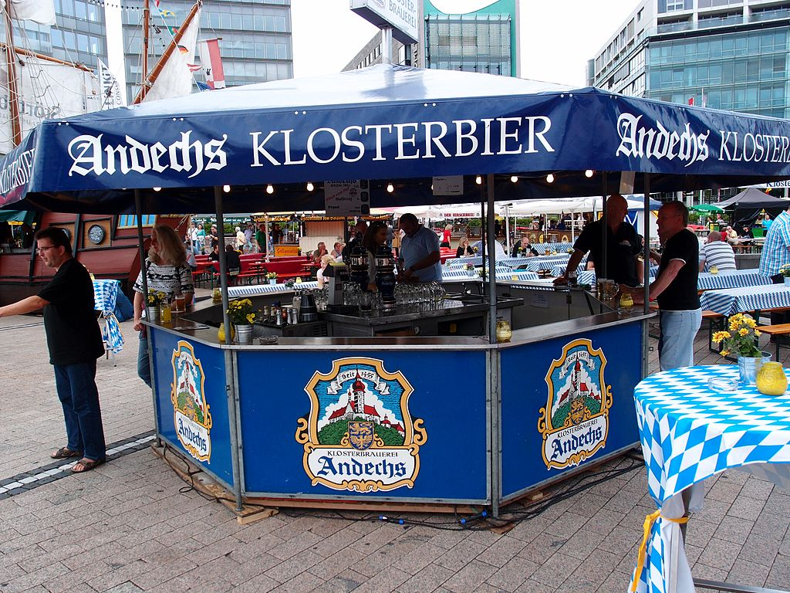
„Bierbörse Köln Kloster Andechs 5“ von Gordito1869 - Eigenes Werk. Lizenziert unter CC BY 3.0 über Wikimedia Commons –
https://commons.wikimedia.org/wiki/File:Bierb%C3%B6rse_K%C3%B6ln_Kloster_Andechs_5.JPG#/media/File:Bierb%C3%B6rse_K%C3%B6ln_Kloster_Andechs_5.JPG

Slide 8
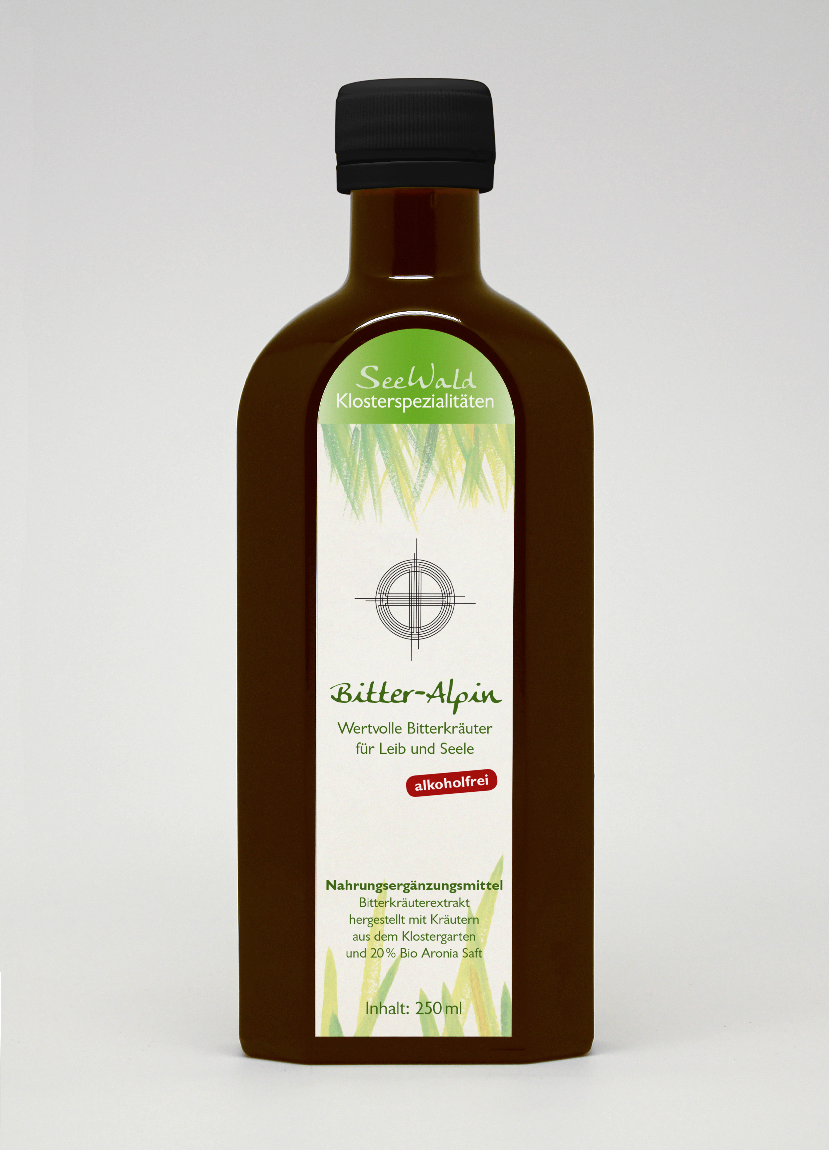
© SeeWald Klosterspezialitäten

Slide 9
© Abtei St. Maria Fulda

Slide 10
© Abtei St. Maria Fulda

